Slide 1
インターネット上でのトラブル 「動画」について考えよう

Slide 2



インターネット上の動画投稿サイト・アプリ（一例）
Twitter
Instagram
Facebook
https://about.twitter.com/en/
who-we-are/brand-toolkit
https://www.facebook.com/brand/resources/instagram/instagram-brand/
https://www.facebook.com/brand/
resources/facebookapp/logo
この他、YouTubeやTikTokなどなど

Slide 3
本日の学習のテーマ
・動画配信により、どんなトラブルが起きているのでしょうか？
・インターネット上で情報を発信する際の正しい活用の仕方
について考えていきましょう！
※皆さんはまだ高校生のため、動画を配信する際には、保護者の許可が必要です。
（動画サイトの利用規約を確認してみてください）

Slide 4
動画作成のルール
ある動画投稿サイトの禁止事項の一部
○子どもの（ ）を脅かすもの。
○嫌がらせやネット（ ）。
○有害で（ ）なコンテンツ。
○（ ）スピーチ。
○（ ）的で生々しいコンテンツ。
○（ ）に違反しているもの。
安全
いじめ
危険
ヘイト
暴力
法律

Slide 5
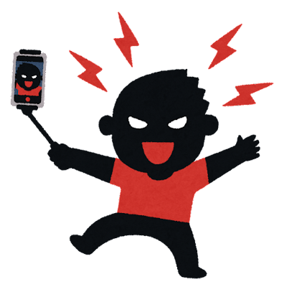
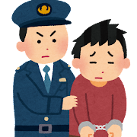
禁止事項に違反すると･･･
・動画の削除
・アカウントの停止
・法律に違反している場合、逮捕の可能性も

Slide 6
実際に逮捕された例
①映画を無断で10分程度に編集した“ファスト映画”
と呼ばれる動画をインターネットに投稿した。
著作権
→（ ）法違反の疑いで逮捕された。

Slide 7
実際に逮捕された例
②スーパーの食品売り場で、会計前の魚の切り身を
食べる様子を動画で撮影した。
その後、動画をインターネットに投稿した。
窃盗
→（ ）の疑いで逮捕された。

Slide 8
実際に逮捕された例
③洋服店の経営者に対し、購入した商品が偽物で
あるなどと罵声を浴びせて返品を迫り、その状況を
動画で撮影した。
その後、動画をインターネットに投稿した。
妨害
信用
→威力業務（ ）と（ ）毀損（きそん）の疑いで
逮捕された。

Slide 9
情報発信について考えてみよう
～もし動画を作成し、発信するとしたら～

Slide 10
動画で情報を発信する際に気を付けなければならないこととは？
ワークシートに書いてみましょう。

Slide 11
動画で情報発信するとしたら、どのような動画を作成するか、企画案を考えてください。条件は、以下の３つです。
①誰でも楽しく視聴することができる動画を公開
する。
②動画の長さは１分以内。
③SNSで公開範囲を限定せずに投稿する。

Slide 12
企画案ができたら、グループ内で発表してください。
【発表のルール】
① 話している人の内容を静かに聞く。
② 発表が終わったら、聞いていた人は全員何らか
のコメントをする。

Slide 13
他の人の発表を聞く際のチェックポイント
① ルール（法律など）に違反していないか。
② 他人の権利（著作権・肖像権など）を侵害して
いないか。
③ 誰かを傷つけたり、見ている人に不快感を与え
たりするような内容になっていないか。

Slide 14
今日の学習を振り返り、授業の感想を書いてください。

